Slide 1
Лучшее, что есть в, - возможность заниматься делом, которое того стоит. Т. Рузвельт
Что такое профессия
Типология профессий
Секреты выбора профессии
Ошибки при выборе профессии
Полезные советы
Педагог –психолог МОУ «СОШ №10»
Норик Ирина Алексеевна

Slide 2
Профессия (от лат. pгоfеssio - “объявляю своим делом”, “говорить публично”, “заявлять”) - означает род трудовой деятельности, требующей специальных знаний, умений и навыков, приобретенных в результате специальной подготовки, опыта работы (врач, педагог, …) Специальность (от лат. specialis — особый, особенный; от species — род, вид) — комплекс приобретённых путём специальной подготовки и опыта работы знаний, умений и навыков, необходимых для определённого вида деятельности в рамках той или иной профессии (учитель математика, врач - стоматолог…) Должность – место, занимаемое человеком в структуре конкретного учреждения, предприятия, соответствующим уровню его подготовки и кругу выполняемых обязанностей (директор школы, заведующая отделением, …)

Slide 3
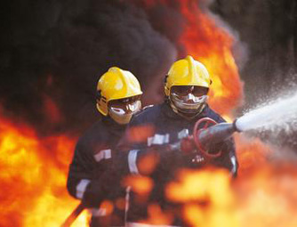

Slide 5
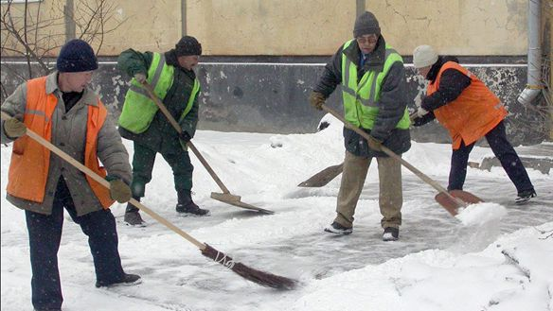

Slide 6
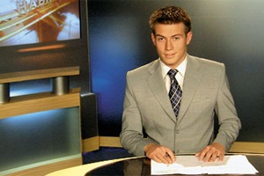

Slide 9
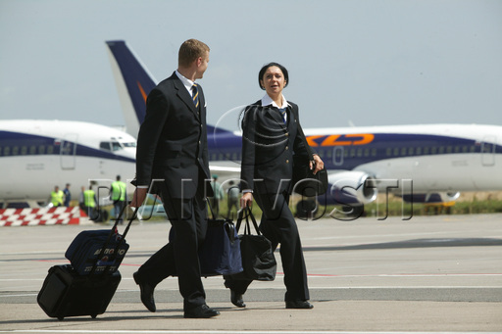

Slide 10
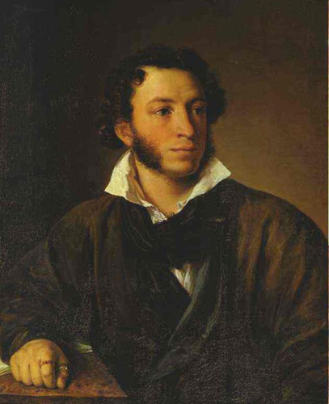

Slide 11
Классификация профессий по предмету труда (по Е.А. Климову)
Профессии типа «человек – человек» (Ч – Ч)
Профессии типа «человек – техника» (Ч – Т)
Профессии типа «человек – природа» (Ч – П)
Профессии типа «человек – знаковая система» (Ч – З)
Профессии типа «человек – художественный образ» (Ч – Х)

Slide 12
Профессии типа «Человек – Человек»
Труд людей этих профессий направлен на воспитание, обучение, информирование, бытовое, торговое и медицинское обслуживание людей. Это такие профессии, как адвокат, экскурсовод, учитель, врач, менеджер, продавец, психолог и другие

Slide 13
Профессии типа «Человек – Техника» Самыми распространенными являются профессии, где предметом труда выступает техника. К этому типу относятся все профессии, связанные с обслуживанием техники, её ремонтом, установкой и наладкой, управлением. К этому типу профессий относится слесарь, токарь, сталевар, ткач, шахтер, инженер

Slide 14
Профессии типа «Человек – Природа» когда мы связываем деятельность человека с природой, имеется в виду живая природа и прежде всего растительность и живые организмы, микроорганизмы. Конечно это не значит, что специалисты этого типа профессий не связаны с техникой, но для них она является средством, а не основным предметом труда

Slide 15
Профессии типа – «Человек – Знаковая система» Предметом труда для этих профессий является «знаковая система», то есть вся информация, которую можно представить в виде текстов, формул, знаков, кодов, графиков, диаграмм и чертежей. К этой группе относятся профессии экономиста, бухгалтера, математика, программиста, юриста.

Slide 16
Профессии типа «Человек – Художественный образ» Труд представителей этого типа профессий связан с изобразительной, музыкальной, литературно-художественной и актерской деятельностью. К группе этих профессий относится конструктор – модельер одежды, фотограф, актер, музыкант, поэт

Slide 17
Практическое задание 2
Размести в соответствующие колонки нижеприведенные профессии,
используя полученные знания о классификациях профессий (по Е.А. Климову)
Администратор, агроном, актер, биолог, бухгалтер, ветеринар, водитель,
дизайнер, диспетчер, журналист, искусствовед, лаборант, лингвист, массажист, литературный переводчик, микробиолог, предприниматель, редактор, фермер, хореограф, эколог, юристконсульт.
«Человек – Человек» | «Человек – Техника» | «Человек – Природа» | «Человек – Художественный образ» | «Человек – Знаковая система»

Slide 18
Классификация профессий по Е.А. Климову
Хочу
Интересы (избирательное отношение личности)
Склонности (стремление заниматься какой-либо
деятельностью)
Могу
Способности (индивидуально-психологические особенности человека)
Состояние здоровья
Надо
Необходимость
и мир
профессий
(обществу
необходимы
специалисты
всех профессий

Slide 19
Жизнь- это, прежде всего, любовь. Научиться можно только тому, что любишь, и понять только то, что любишь. Только вот как найти среди такого количества профессий и специальностей то единственное, заветное, свое? Вот несколько советов: 1. Разберись. Что вызывает твой интерес: сама деятельность или ее результат? 2. Не путай призвание с признанием. Не место красит человека, а человек красит место! 3. Не поддавайся стереотипам. Узнай не только о радужной стороне профессии, но и о ее теневой стороне. 4. Выясни все о физических и умственных операциях, связанных с избранным делом. 5. Мечтай о большом, но радуйся пока и малому! «Москва не сразу строилась…»

Slide 20
Чтобы не ошибиться в выборе профессии, необходимо - проанализировать свои способности, склонности и интересы к видам труда или профессии; - ознакомиться с содержанием и условиями работы по профессии (орудия труда, основные функции работника, требуемые знания, изготовляемая продукция, организация труда); - узнать пути получения профессии и повышения квалификации (обучение на производстве, на курсах ССУЗах); - выяснить, на какие предприятия можно поступить на работу по избранной профессии; - принять участие в работе соответствующего кружка, факультатива, проверить на практике свои способности и возможности; - побеседовать со специалистами, посетить их рабочие места; - получить консультацию в кабинете психолога, пройти практику по избранной профессии, учесть советы врача; - прочитать справочную литературу о профессии, информацию на тему «Куда пойти учиться?»

Slide 21
www.vsetesti.ru

